Slide 1

Měřítka map a plánů
Autor: Mgr. Ludmila Pecháčková
VY_32_INOVACE_49_Meritka_map_a_planu_1
Vytvořeno v rámci projektu „EU peníze školám“.
OP VK oblast podpory 1.4 s názvem Zlepšení podmínek pro vzdělávání na základních školách.

Slide 2
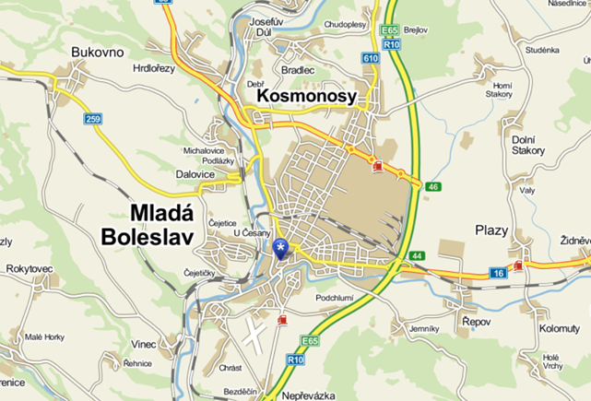
Každá mapa nebo plán je zakreslena v měřítku.
1 : 95 000

Slide 3
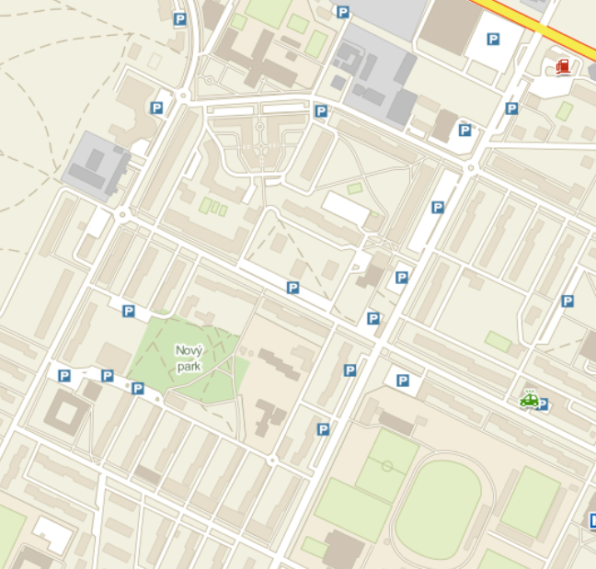
Měřítka map jsou různá.
1 : 12 000

Slide 4
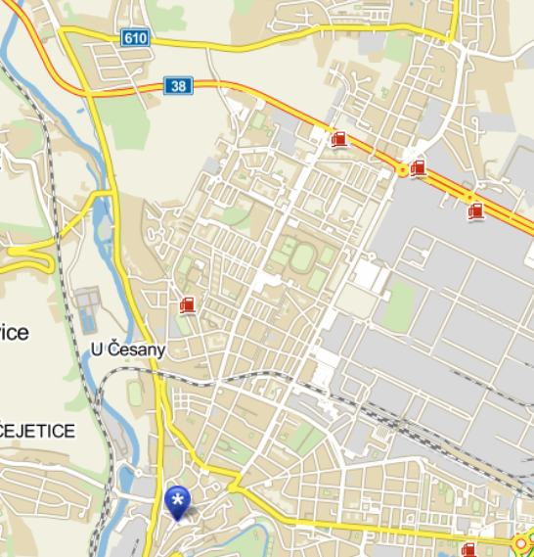
1 : 47 000

Slide 5
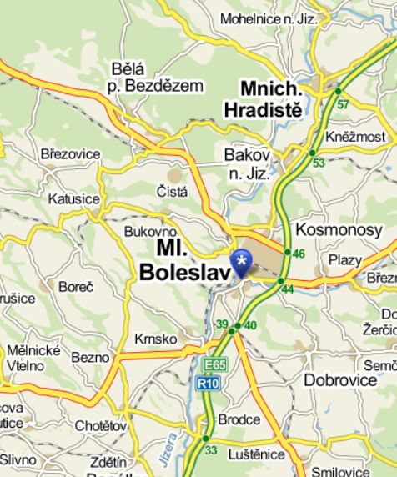
1 : 380 000

Slide 6
Měřítko mapy nebo plánu nám říká, že:
1 : 12 000
1 centimetr na mapě je ve skutečnosti 12 000 centimetrů
1 : 12 000
12 000 cm = 120 m

Slide 7

Urči skutečnou vzdálenost dvou míst, která jsou na mapě od sebe vzdálena 1 cm. Měřítko mapy je 1 : 12 000.
1 cm na mapě je 12 000 cm ve skutečnosti, tedy 120 m.
Urči skutečnou vzdálenost dvou míst, která jsou na mapě od sebe vzdálena 2 cm. Měřítko mapy je 1 : 12 000
1 : 12 000
Když jeden centimetr na mapě je
12 000 cm ve skutečnosti, pak 2 cm na mapě budou 2x tolik, tedy:
$$2∙12 000=24 000$$
2 cm na mapě je ve skutečnosti 24 000 cm, a to je 240 m

Slide 8
Vypočítej vzdálenost dvou míst, která jsou od sebe na mapě vzdálena:
Měřítko mapy je 1 : 12 000
3 cm
4 cm
6 cm
9 cm
12 cm
15 cm
25 cm
360 m
480 m
720 m
1080 m
1440 m
1800 m
3000 m
Výsledky uveď v metrech.

Slide 9
Vypočítej vzdálenost dvou míst, která jsou od sebe na mapě vzdálena:
Měřítko mapy je 1 : 100
2,5 cm
4,8 cm
6,23 cm
9,8 cm
12 dm
15 dm
25,6 dm
2,5 m
4,8 m
6,23 m
9,8 m
120 m
150 m
256 m
Výsledky uveď v metrech.

Slide 10
Vypočítej vzdálenost dvou míst, která jsou od sebe na mapě vzdálena:
Měřítko mapy je 1 : 45 000
2,5 cm
4,8 cm
6,23 cm
9,8 cm
12 cm
15 cm
25,6 dm
1,125 km
2,16 km
2,8035 km
4,41 km
5,4 km
6,75 km
11,52 km
Výsledky uveď v kilometrech.

Slide 11
Vypočítej vzdálenost dvou míst, která jsou od sebe na mapě vzdálena:
Měřítko mapy je 1 : 80 000
2,5 cm
3,1 cm
5,3 cm
10 dm
12,6 cm
10,5 cm
21,6 dm
2 km
2,48 km
4,24 km
80 km
10,08 km
8,4 km
172,8 km
Výsledky uveď v kilometrech.

Slide 12
Vypočítej vzdálenost dvou míst, která jsou od sebe na mapě vzdálena:
Měřítko mapy je 1 : 3 000 000
2,5 cm
4,8 cm
6,23 cm
7 cm
8,1 cm
10 cm
15,6 dm
75 km
144 km
186,9 km
210 km
243 km
300 km
4680 km
Výsledky uveď v kilometrech.

Slide 13
Obrázky:
http://www.mapy.cz/

Slide 14
Vytvořeno jako DUM do předmětu matematika na Základní škole
a Mateřské škole Mladá Boleslav, 17. listopadu 1325, příspěvková organizace pro sedmý ročník základní školy.
Materiál slouží k doplnění učiva „Měřítka map a plánů“.
Materiál doporučuji prezentovat pomocí dataprojektoru.
Materiál byl vytvořen a pilotován v II. pololetí školního roku 2012/2013.

